Slide 1

Odoo : Projet – imprimer la vue financière
Hugo Buchs
Hugo.Buchs@prisme.ch

Slide 2
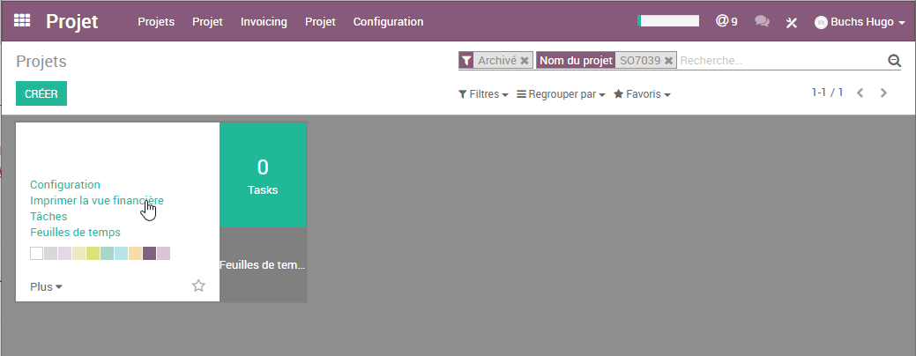
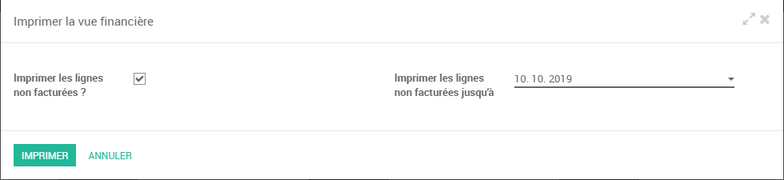
Impression de la vue financière
2)
1)
Avant la génération il est possible de décider s’il faut ajouter les feuilles de temps non-facturées dans le décompte, et ce jusqu’à une date limite avec un wizard.

Slide 3
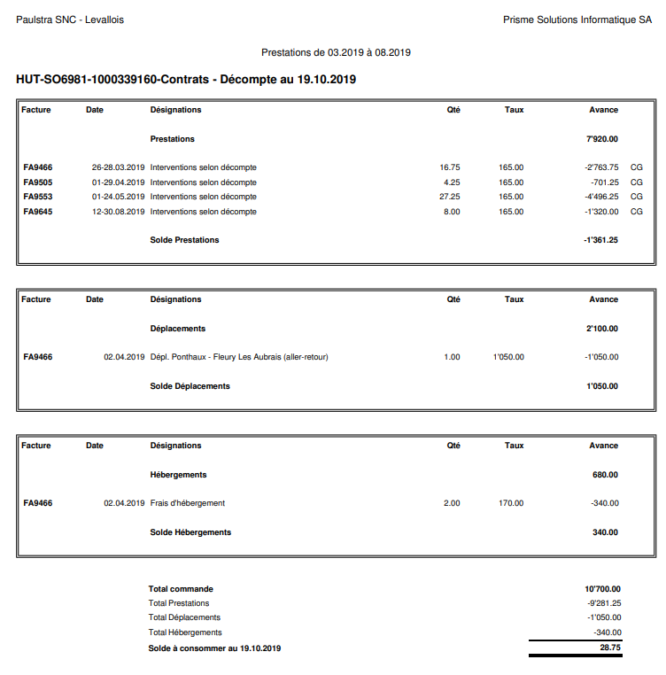
Projet en régie - généralités
Les données sont récupérées sur la base du projet que l’utilisateur a choisi.
Sur le rapport on trouve d’abord le nom du client et de l’entreprise prestataire.
Puis l’intervalle des prestations contenue dans le rapport, le nom du projet avec la date actuelle (ou limite, option du wizard en slide 2)
Ensuite viennent les tâches (prestations/déplacements/hébergements) avec le nom de la tâche et le «Montant» alloué configuré. Si un «Solde de commande précédente» est configuré (différent de 0) il est aussi affiché sur la ligne suivante.
Pour les données de ces tâches il y a les 2 cas de figure suivants :
Prestations facturées (toujours le cas)
Prestations non-facturées (selon l’option du wizard en slide 2)
À la fin de chaque tâche, le solde est affiché (montant de la tâche + solde commande précédente - total de consommation de chaque ligne)
Le rapport est terminé par le montant total alloué au projet (somme totale des champs «Montant» et «Solde commande précédente» des tâches), suivi de la consommation par tâche (somme des montant des lignes affichées, en négatif) et finalement du solde à consommer (total projet - le total de consommation de chaque tâche)
1)
2)
3)
4)
5)
6)
7)

Slide 4
Projet en régie - prestations
Note : les feuilles de temps avec le champ «Invoiceable» à «Gratis» sont ignorées
Numéro de facture
Prestations facturées
Pour chaque ligne d’une facture référencée par une feuille de temps associée à la tâche (une fois seulement pour chaque ligne de facture)
Récupération du numéro de facture (FA[numéro de facture])
Prestations non-facturées
Vide
Dates
Prestations facturées
Regroupement de chaque feuille de temps associée à la tâche, ayant la même facture associée et dans cette facture le même produit et le même compte
Récupération de la plus petite et la plus grande date de ces feuilles de temps
Prestations non-facturées
Regroupement de chaque feuille de temps associée à la tâche avec le même produit et le même compte mais sans facture
Récupération de la plus petite et la plus grande date de ces feuilles de temps

Slide 5
Projet en régie - prestations
3) Désignations
Prestations facturées
Pour chaque ligne d’une facture référencée par une feuille de temps associée à la tâche (une fois seulement pour chaque ligne de facture)
Récupération de la référence interne de l’article s’il en a une, autrement son nom
Prestations non-facturées
Regroupement de chaque feuille de temps associée à la tâche avec le même produit et le même compte mais sans facture
Récupération de la référence interne de l’article s’il en a une, autrement son nom
4) Quantité
Prestations facturées
Pour chaque ligne d’une facture référencée par une feuille de temps associée à la tâche (une fois seulement pour chaque ligne de facture)
Récupération de la quantité (soustraction des quantité des feuilles de temps «Gratis»)
Prestations non-facturées
Regroupement de chaque feuille de temps associée à la tâche avec le même produit et le même compte mais sans facture
Somme des quantités des feuilles de temps pour chaque groupe

Slide 6
Projet en régie - prestations
5) Taux
Prestations facturées
Pour chaque ligne d’une facture référencée par une feuille de temps associée à la tâche (une fois seulement pour chaque ligne de facture)
Récupération du prix unitaire
Prestations non-facturées
Regroupement de chaque feuille de temps associée à la tâche avec le même produit et le même compte mais sans facture
Calcul du prix unitaire, selon le produit et la liste de prix du client
6) Avance
Prestations facturées
Pour chaque ligne d’une facture référencée par une feuille de temps associée à la tâche (une fois seulement pour chaque ligne de facture)
Récupération du montant, mis au négatif
Prestations non-facturées
Multiplication du taux et de la quantité, mis au négatif

Slide 7
Projet en régie - prestations
7) Employé
Prestations facturées
Pour chaque ligne d’une facture référencée par une feuille de temps associée à la tâche (une fois seulement pour chaque ligne de facture)
Récupération du nom de l’article si l’article a une référence interne, vide autrement
Prestations non-facturées
Regroupement de chaque feuille de temps associée à la tâche avec le même produit et le même compte mais sans facture
Récupération du nom de l’article si l’article a une référence interne, vide autrement

Slide 8
Projet en régie déplacements/hébergement
La procédure est la même pour les tâches «Déplacements» et «Hébergements», seule les prestations facturées sont prises en compte
Numéro de facture
Pour chaque ligne d’une facture ayant le même compte analytique que le projet et le même compte que la tâche en cours
Récupération du numéro de facture (FA[numéro de facture])
Dates
Pour chaque ligne d’une facture ayant le même compte analytique que le projet et le même compte que la tâche en cours
Récupération de la date de la facture
Désignations
Pour chaque ligne d’une facture ayant le même compte analytique que le projet et le même compte que la tâche en cours
Récupération de la référence interne de l’article s’il en a une, autrement son nom
Quantité
Pour chaque ligne d’une facture ayant le même compte analytique que le projet et le même compte que la tâche en cours
Récupération de la quantité

Slide 9
Projet en régie déplacements/hébergement
5) Taux
Pour chaque ligne d’une facture ayant le même compte analytique que le projet et le même compte que la tâche en cours
Récupération du prix unitaire
6) Avance
Pour chaque ligne d’une facture ayant le même compte analytique que le projet et le même compte que la tâche en cours
Récupération du montant, mis en négatif
7) Employé
Pour chaque ligne d’une facture ayant le même compte analytique que le projet et le même compte que la tâche en cours
Récupération du nom de l’article si l’article a une référence interne, vide autrement

Slide 10
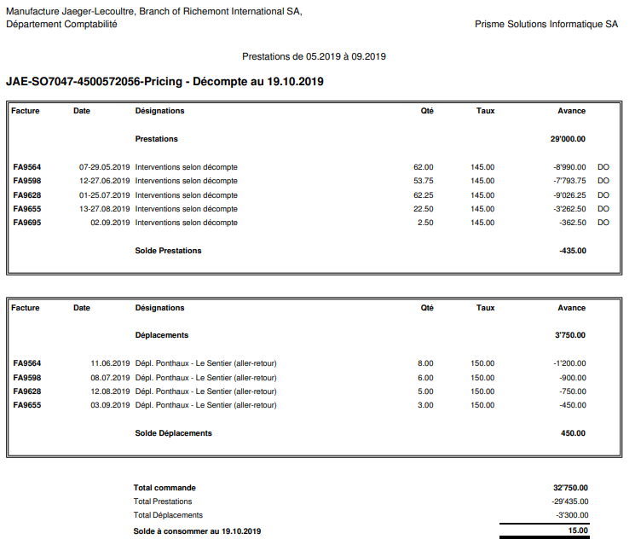
Projet en forfait - généralité
1)
2)
3)
4)
5)
6)
7)
Le principe est le même que pour les projets en régie, seul le calcul des champs est différent, voir le slide 3

Slide 11
Projet en forfait - prestations
Note : les feuilles de temps avec le champ «Invoiceable» à «Gratis» sont ignorées
Numéro de facture
Prestations facturées
Pour chaque ligne d’une facture référencée par une feuille de temps associée à la tâche (une fois seulement pour chaque ligne de facture)
Récupération du numéro de facture (FA[numéro de facture])
Prestations non-facturées
Vide
Dates
Prestations facturées
Regroupement de chaque feuille de temps associée à la tâche, ayant la même facture associée et dans cette facture le même produit et le même compte
Récupération de la plus petite et la plus grande date de ces feuilles de temps
Prestations non-facturées
Regroupement de chaque feuille de temps associée à la tâche avec le même produit et le même compte mais sans facture
Récupération de la plus petite et la plus grande date de ces feuilles de temps

Slide 12
Projet en forfait - prestations
3) Désignations
Prestations facturées
Pour chaque ligne d’une facture référencée par une feuille de temps associée à la tâche (une fois seulement pour chaque ligne de facture)
Récupération de la référence interne de l’article s’il en a une, autrement son nom
Prestations non-facturées
Regroupement de chaque feuille de temps associée à la tâche avec le même produit et le même compte mais sans facture
Récupération de la référence interne de l’article s’il en a une, autrement son nom
4) Quantité
Prestations facturées
Pour chaque ligne d’une facture référencée par une feuille de temps associée à la tâche (une fois seulement pour chaque ligne de facture)
Récupération de la quantité (soustraction des quantité des feuilles de temps «Gratis»)
Prestations non-facturées
Regroupement de chaque feuille de temps associée à la tâche avec le même produit et le même compte mais sans facture
Somme des quantités des feuilles de temps pour chaque groupe

Slide 13
Projet en forfait - prestations
5) Taux
Prestations facturées
Pour chaque ligne d’une facture référencée par une feuille de temps associée à la tâche (une fois seulement pour chaque ligne de facture)
Récupération du prix unitaire
Prestations non-facturées
Regroupement de chaque feuille de temps associée à la tâche avec le même produit et le même compte mais sans facture
Calcul du prix unitaire, selon le produit et la liste de prix du client
6) Avance
Prestations facturées
Multiplication du taux et de la quantité, mis au négatif
Prestations non-facturées
Multiplication du taux et de la quantité, mis au négatif

Slide 14
Projet en forfait - prestations
7) Employé
Prestations facturées
Pour chaque ligne d’une facture référencée par une feuille de temps associée à la tâche (une fois seulement pour chaque ligne de facture)
Récupération du nom de l’article si l’article a une référence interne, vide autrement
Prestations non-facturées
Regroupement de chaque feuille de temps associée à la tâche avec le même produit et le même compte mais sans facture
Récupération du nom de l’article si l’article a une référence interne, vide autrement

Slide 15
Projet en forfait déplacements/hébergement
La procédure est la même pour les tâches «Déplacements» et «Hébergements», seule les prestations facturées sont prises en compte
Numéro de facture
Pour chaque ligne d’une facture ayant le même compte analytique que le projet et le même compte que la tâche en cours
Récupération du numéro de facture (FA[numéro de facture])
Dates
Pour chaque ligne d’une facture ayant le même compte analytique que le projet et le même compte que la tâche en cours
Récupération de la date de la facture
Désignations
Pour chaque ligne d’une facture ayant le même compte analytique que le projet et le même compte que la tâche en cours
Récupération de la référence interne de l’article s’il en a une, autrement son nom
Quantité
Pour chaque ligne d’une facture ayant le même compte analytique que le projet et le même compte que la tâche en cours
Récupération de la quantité

Slide 16
Projet en forfait déplacements/hébergement
5) Taux
Pour chaque ligne d’une facture ayant le même compte analytique que le projet et le même compte que la tâche en cours
Récupération du prix unitaire
6) Avance
Multiplication du taux et de la quantité, mis au négatif
7) Employé
Pour chaque ligne d’une facture ayant le même compte analytique que le projet et le même compte que la tâche en cours
Récupération du nom de l’article si l’article a une référence interne, vide autrement

